Slide 1
МБДОУ детский сад №1 «Колосок» Комсомольского района
Григорьева Елена Владимировна;
Воспитатель первой квалификационной категории;
Стаж педагогической работы – 17 лет ;
ЧГПУ им. И.Я. Яковлева- 2001 год.

Slide 2
Развитие логического мышления у детей дошкольного возраста через использование блоков Дьенеша

Slide 3
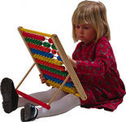
В дошкольной педагогике существует множество разнообразных программ, методик, обеспечивающих интеллектуальное развитие детей:
Программа «Развитие»;
Программа «Детство»;
Программа «Сообщество»;
Система Монтессори;
Методика ТРИЗ и др.

Slide 4
Наблюдая за детьми старшей группы, мы отметили, что дети очень активны в восприятии логических задач. Они настойчиво ищут ход решения, который ведет к результату. Детям интересна конечная цель: сложить, найти нужную фигуру, преобразовать, которая увлекает их.
Проанализировав ситуацию в группе перед нами встал вопрос: каким образом, с помощью чего можно помочь ребенку-дошкольнику преодолеть трудности развития логического мышления.

Slide 5
Проблема проекта
Недостаточно условий для самостоятельного развития логического мышления у детей старшего дошкольного возраста.
Нет системы работы по развитию логического мышления у детей дошкольного возраста.
Малое количество специальной литературы по развитию логического мышления.
Малоэффективные методы работы с родителями.

Slide 6
Цель проекта:
Разработать систему мероприятий
по созданию условий для самостоятельного логического мышления у детей старшего дошкольного возраста.

Slide 7
Задачи проекта
Изучить психолого-педагогическую литературу по вопросу «Развитие логического мышления у детей дошкольного возраста».
Разработать тематику дидактических игр для создания игротеки.
Разработать перспективный план дидактических игр на основе блоков Дьенеша.
Выбрать диагностические методики по выявлению уровня развития логического мышления у детей старшего дошкольного возраста.

Slide 8
Ожидаемый результат
Овладение детьми приемами логического мышления.
Использование логических блоков Дьенеша даст возможность приобщить детей к выполнению игровых действий на классификацию по совместным свойствам.
Проявить интерес к новым дидактическим играм по развитию логического мышления.
Создание игротеки, методических материалов для родителей по данной теме.

Slide 9
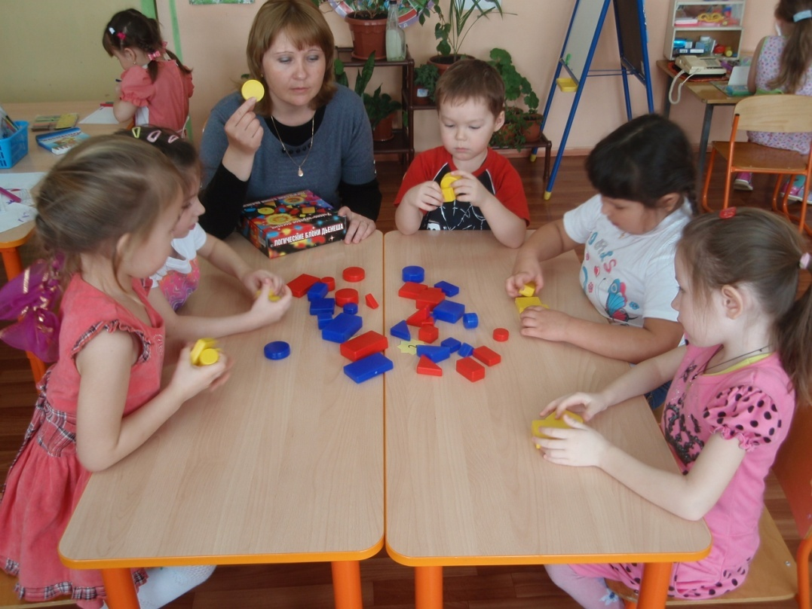
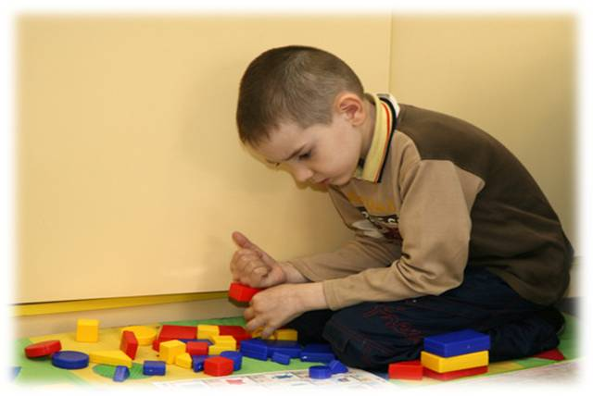
Участники проекта
Дети старшего дошкольного
возраста, педагоги, родители.

Slide 10
Этапы работы с детьми
1 этап. Изготовление новых дидактических игр.
2 этап. Разработка перспективного плана дидактических игр по блокам Дьенеша.
3 этап. Обогащение предметно-развивающей среды.
4 этап. Диагностика развития логического мышления.

Slide 11
1 этап. Изготовление новых дидактических игр.
«Монгольская игра»;
«Логические цепочки» (несколько вариантов);
Игра «Лодочки и флажки».

Slide 12
2 этап. Разработка перспективного плана дидактических игр по блокам Дьенеша.
Золтан Дьенеш - венгерский психолог, теоретик и практик так называемой "новой математики". Суть этого подхода заключается в том, что математические знания дети получают, не решая многочисленные примеры в тетрадках и читая скучные учебники, а играя. Самое известное его пособие — Блоки Дьенеша, которые специально разработаны для подготовки мышления детей к усвоению математики.

Slide 13
Логические блоки Дьенеша представляют собой набор из 48геометрических фигур:
а) четырех форм (круги, треугольники, квадраты, прямоугольники);
б) трех цветов (красные, синие и желтые);
в) двух размеров (большие и маленькие);
г) двух видов толщины (толстые и тонкие).
В наборе нет ни одной одинаковой фигуры. Каждая геометрическая фигура характеризуется четырьмя признаками: формой, цветом, размером, толщиной.
Задачи:
Познакомить с формой, цветом, размером, толщиной объектов.
Развивать пространственные представления.
Развивать логическое мышление, представление о множестве, операции над множествами (сравнение, разбиение, классификация, абстрагирование).
Развивать умения выявлять свойства в объектах, называть их, адекватно обозначать их отсутствие, обобщать объекты по их свойствам, объяснять сходства и различия объектов, обосновывать свои рассуждения.
Развивать знания, умения и навыки, необходимые для самостоятельного решения учебных задач.
Развивать познавательные процессы, мыслительные операции.
Воспитывать самостоятельность, инициативу, настойчивость в достижении цели.
Развивать творческие способности, воображение, фантазию, способности к моделированию и конструированию.
Развивать психические функции, связанные с речевой деятельностью.

Slide 15
ФОРМЫ ОРГАНИЗАЦИИ РАБОТЫ С ЛОГИЧЕСКИМИ БЛОКАМИ ДЬЕНЕША
Интегрированная непосредственно- образовательная деятельность, обеспечивающие наглядность, системность и доступность, смену деятельности.
Совместная и самостоятельная игровая деятельность (дидактические игры, настольно-печатные, подвижные, сюжетно-ролевые игры).
а) в подвижных играх (предметные ориентиры, обозначения домиков, дорожек, лабиринтов);
б) как настольно-печатные (изготовить карты к играм “Рассели жильцов”, “Найди место фигуре”);
в) в сюжетно-ролевых играх: “Магазин” - деньги обозначаются блоками. “Почта” - адрес на доме обозначается кодовыми карточками. Аналогично, “Поезд” - билеты, места.
Вне образовательной деятельности в предметно-развивающей среде (ИЗО-деятельность, аппликация, режимные моменты, предметные ориентиры).

Slide 16
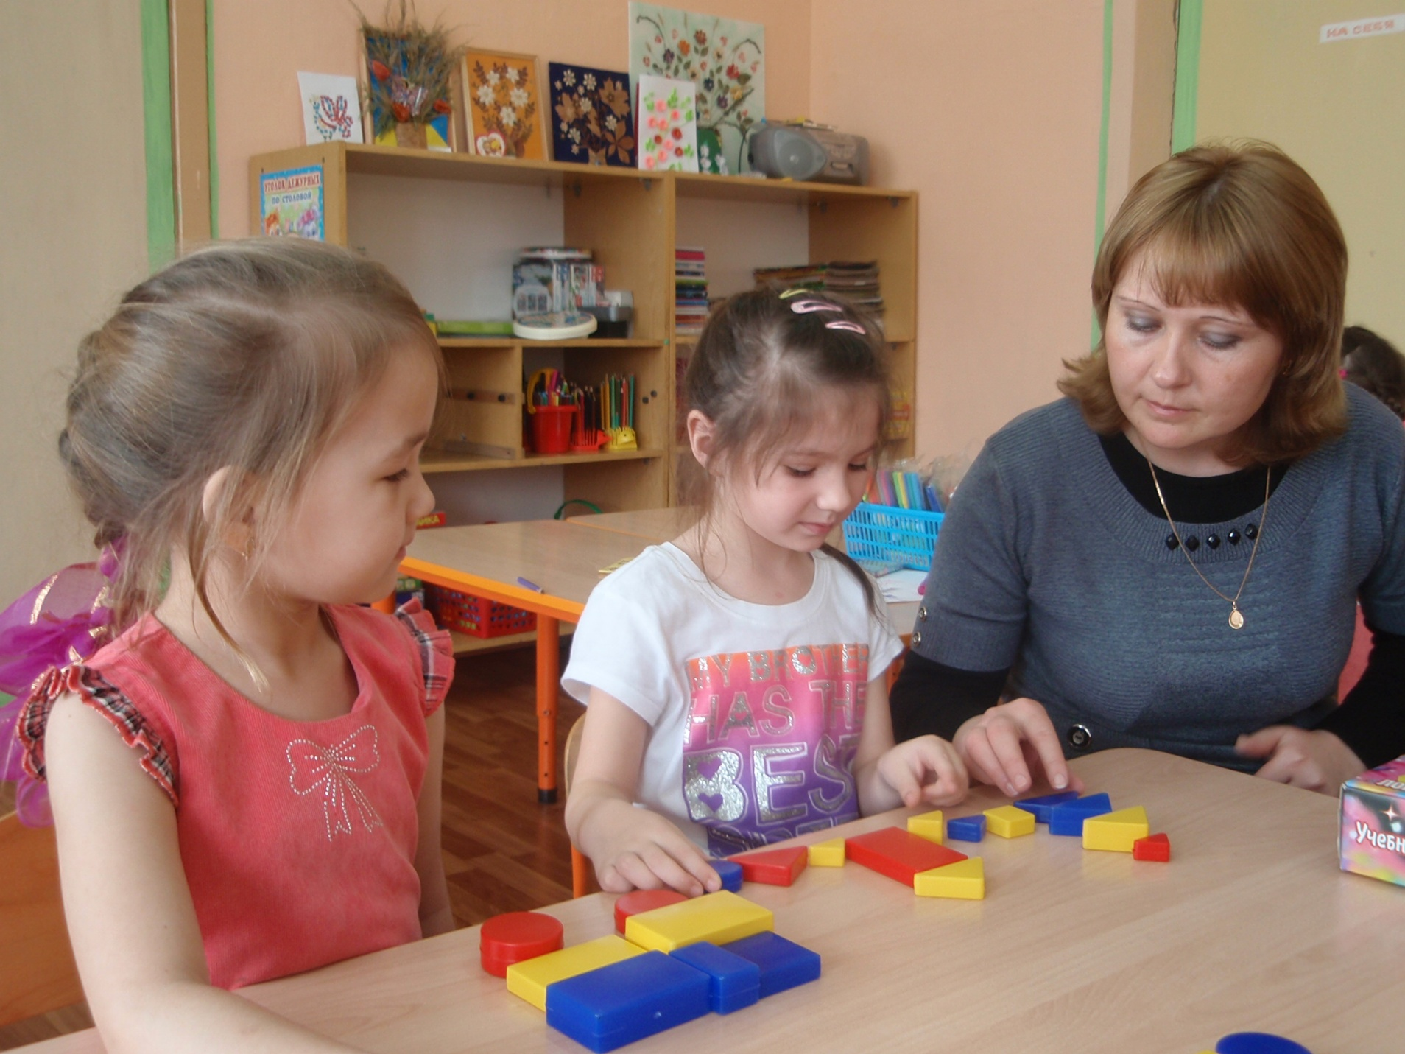

Slide 17
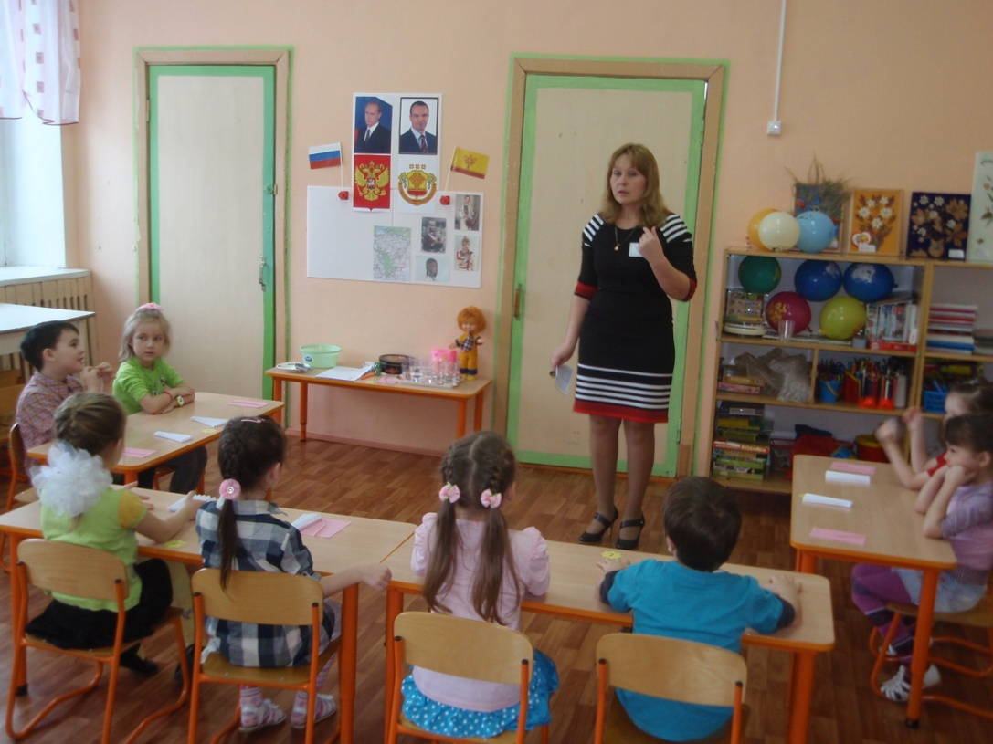
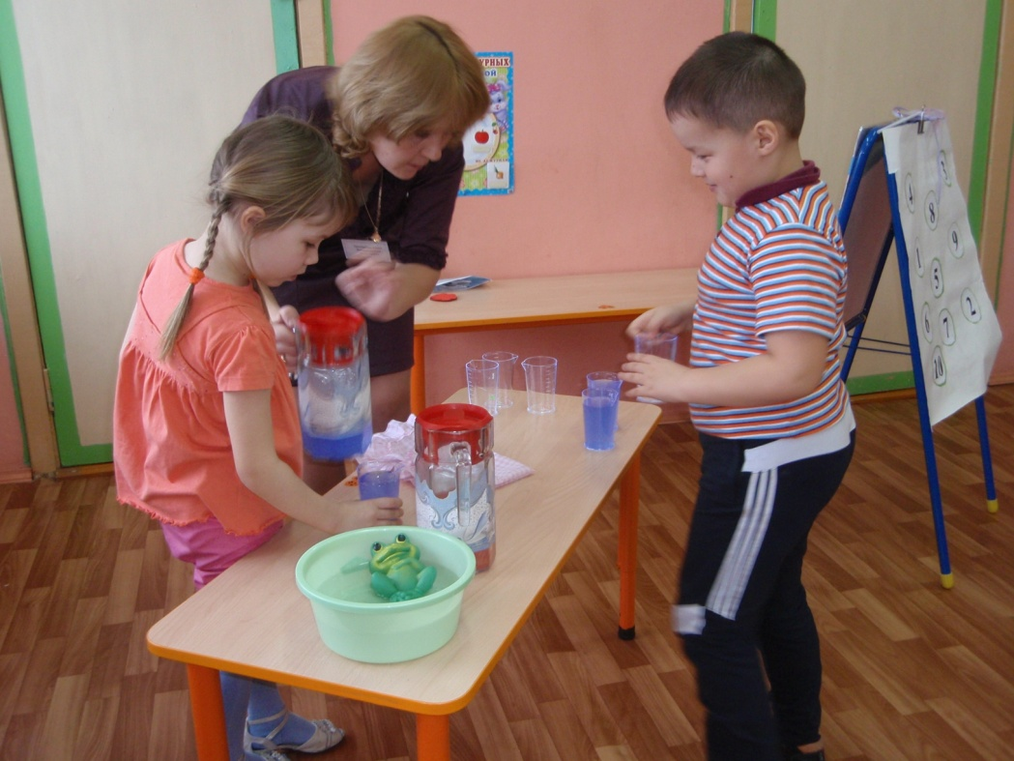

Slide 18
3 этап. Обогащение предметно-развивающей среды.
Основные направления создания предметной среды отражены в «Концепции построения развивающей среды для организации жизни детей и взрослых в системе дошкольного образования», разработанный по заказу МО России коллективом авторов под руководством В.А. Петровского. В концепции заданы основные принципы построения развивающей среды в дошкольных учреждениях.
Построение развивающей среды дает ребенку чувство психологической защищенности, помогает развитию личности, способностей, овладению разными способами деятельности.
Материал по интеллектуальному развитию, располагается в «Игротеке» куда входят все ранее изготовленные дидактические игры, такие как: «Сложи квадрат», «Сложи узор» Никитина, «Собери целое из части» и др.

Slide 19
4 этап. Диагностика развития логического мышления
Для изучения особенностей развития мыслительных операций у детей старшего дошкольного возраста используются методики:
«Самое непохожее» (Л. А. Венгер).
«Свободная классификация» («Психолог в детском дошкольном учреждении» под ред. Т.В. Лаврентьевой.
Методика на выявление умения сравнивать («Психологическое изучение ребенка дошкольного возраста» Е.В. Гуниной).

Slide 20
Литература
1) От рождения до школы. Примерная основная общеобразовательная программа дошкольного образования / Под ред. Н.Е. Вераксы, Т.С. Комаровой, М.А. Васильевой. – М.: Мозаика – Синтез, 2010
2) Федеральные государственные требования к структуре основной общеобразовательной программы дошкольного образования.
3) Венгер Л.А. Развитие мышления дошкольника //Дошкольное воспитание 1974 - №7 – с 5-6
4) Венгер Л.А., Дьяченко О.М. Игры и упражнения по развитию умственных способностей у детей дошкольного возраста – М:Просвещение, 1989
5) Дьяченко О.М. Возможности образовательной работы с умственно одаренными
детьми 5-7 лет // Дошкольное воспитание – 1995 – №3 – с 24 – 36
6) Давайте поиграем: Мат. Игры для детей 5-6 лет: Кн. для воспитателей дет сада и
родителей/ под редакцией А.А. Соляра – М.: Просвещение, 1991
7) Михайлова З.А. Использование игровых методов при обучении дошкольников //
Дошкольное воспитание – 1988 - №2 – с 24 – 30
8) Михайлова З.А Игровые задачи для дошкольников – СПб: « Детство – Пресс»,1990
9) Михайлова З.А. Игровые занимательные задачи для дошкольников. – М.: Просвещение, 1985
10) Тихомирова Л.Ф. Развитие логического мышления детей – М: Просвещение, 1981
11) Смоленцева А.А., Пустовойт О.В. Математика до школы. – Н.Новгород 1996
12) Фидлер М. Математика уже в детском саду. – М: Просвещение 1981
13) Федорова Е. Интеллектуальные игры для развития мышления у старших
дошкольников // Дошкольное воспитание – 1996 - №3 – с 19 – 22
14) Юзбекова Е.А Ступеньки творчества (Место игры в интеллектуальном развитии
дошкольника). Методические рекомендации для воспитателей ДОУ и родителей. – М.Линка Пресс . 2006

Slide 21
Спасибо за внимание!

